Slide 1
Chimica Organica e Biologica
Prof. Erik Laurini
DNA&RNA

Slide 2
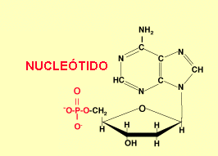
DNA&RNA - Nucleotidi
BASE AZOTATA
Il DNA è un polimero
I suoi monomeri
sono i NUCLEOTIDI
I nucleotidi sono formati
Gruppo fosfato
Zucchero deossiribosio
Base azotata
Gruppo fosfato
zucchero

Slide 3
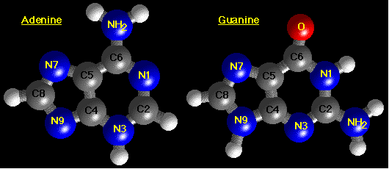
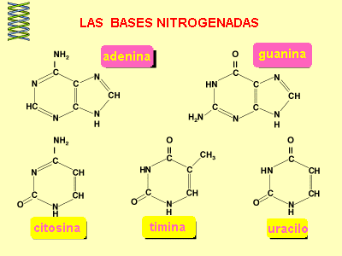
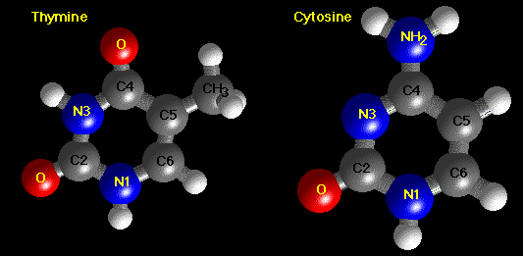
Le basi azotate
DNA&RNA - Nucleotidi
PURINE
PIRIMIDINE

Slide 4
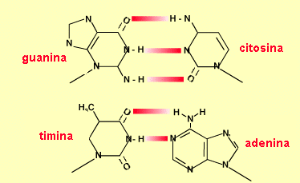
DNA&RNA - Nucleotidi
La complementarietà si basa su
Dimensioni delle basi
una purina (lunga) si appaia con una pirimidina (corta)
Numero di legami a idrogeno
-adenina si appaia con timina (2 legami H)
-guanina con citosina (3 legami H)

Slide 5
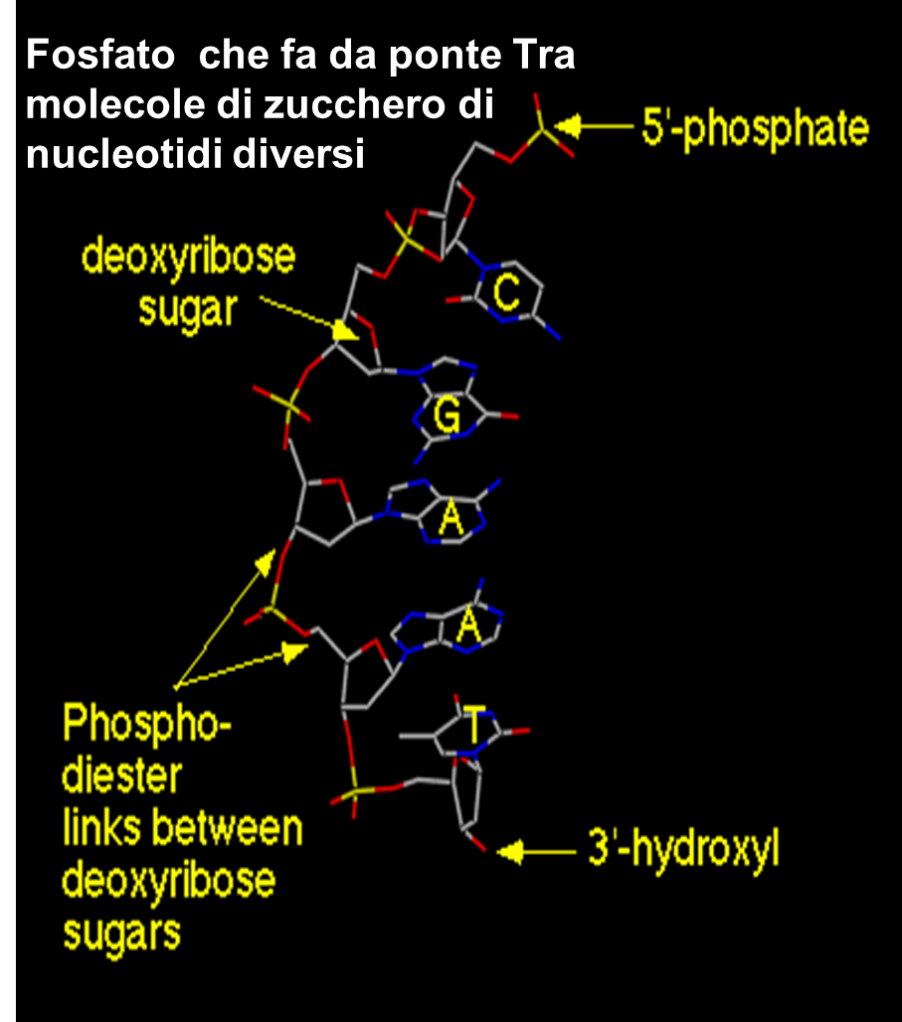
DNA&RNA - Struttura
Fosfato che fa da ponte Tra molecole di zucchero di nucleotidi diversi
STRUTTURA:
I nucleotidi sono legati l’uno all’altro attraverso il gruppo fosfato
Gruppi fosfato e molecole di zucchero formano una successione lineare
Le basi azotate legate alle molecole di zucchero sporgono dalla struttura

Slide 6
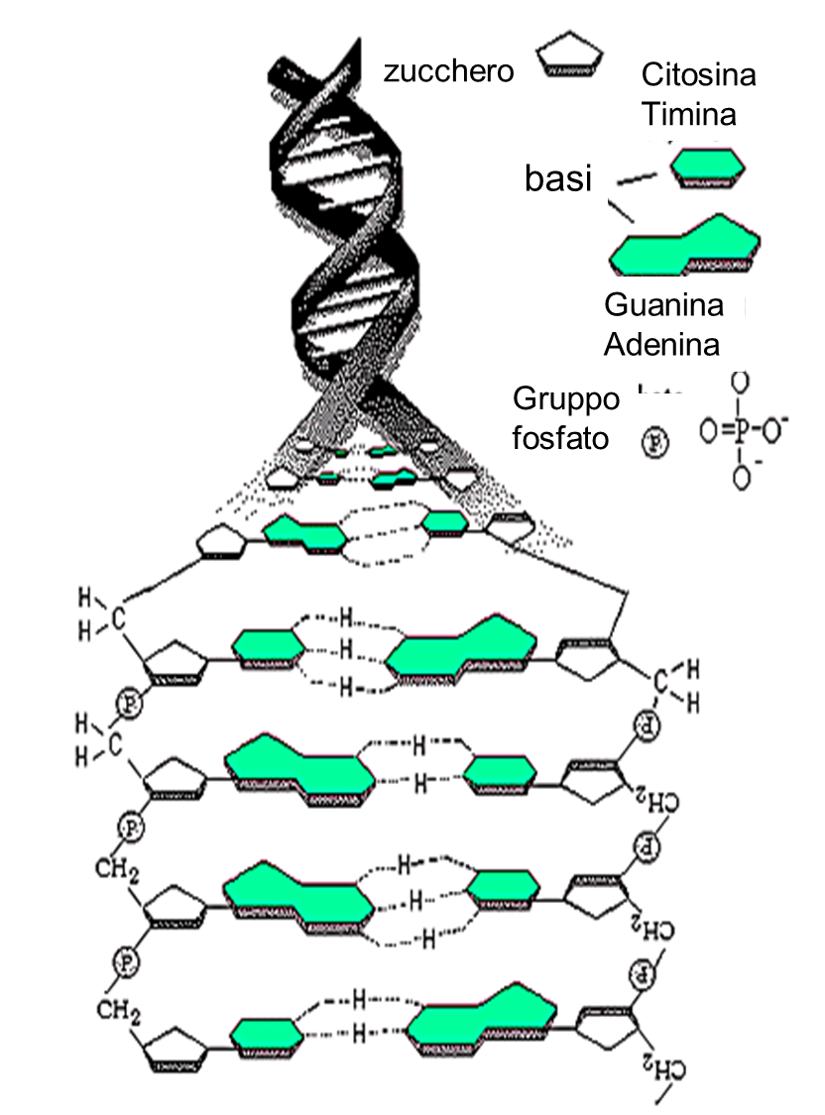
DNA&RNA - Struttura
Una molecola di DNA è formata da due catene di nucleotidi appaiate secondo le regole della complementarietà
doppia elica
Una sorta di scala a pioli avvolta a spirale dove i pioli sono le coppie di basi complementari

Slide 7
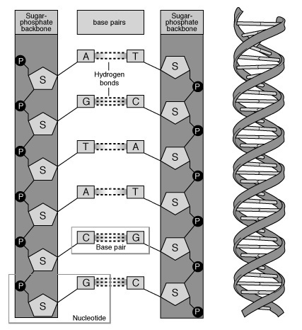

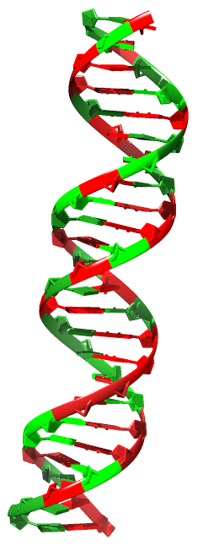
DNA&RNA - Struttura
Vengono evidenziati i legami H che uniscono le basi complementari
Le 2 catene di nucleotidi si avvolgono l’una sull’altra a spirale per questo la molecola di DNA viene chiamata la DOPPIA ELICA
la struttura del DNA giustifica le 2 caratteristiche :
la molecola può venire duplicata facilmente
il DNA viene utilizzato dai viventi come un codice
per registrare e trasmettere informazioni

Slide 8
DNA&RNA - Funzioni
Materiale ereditario: viene duplicato e trasmesso alle cellule figlie
Programma della cellula: contiene le informazioni per la sintesi di tutte le proteine dell’organismo
Ogni tratto di DNA che porta l’informazione per la sintesi di una proteina→GENE
Nel DNA delle cellule della specie umana ci sono circa 30.000 geni, in quello di un batterio, poche migliaia

Slide 9
DNA&RNA – Duplicazione DNA
gli enzimi staccano tra loro le 2 catene polinucleotidiche della molecola di DNA originario altri enzimi complementano, cioè appaiano secondo le regole della complementarietà, a uno a uno i nucleotidi di ciascuna delle 2 catene “vecchie”, sintetizzando 2 catene “nuove”
risultato → 2 molecole di DNA, ciascuna formata da:
una catena nucleotidica proveniente dalla molecola di partenza, “vecchia”
una catena nucleotidica neoformata, “nuova”
Per questo il modo di riproduzione delle molecole di DNA viene definito
DUPLICAZIONE SEMICONSERVATIVA

Slide 10
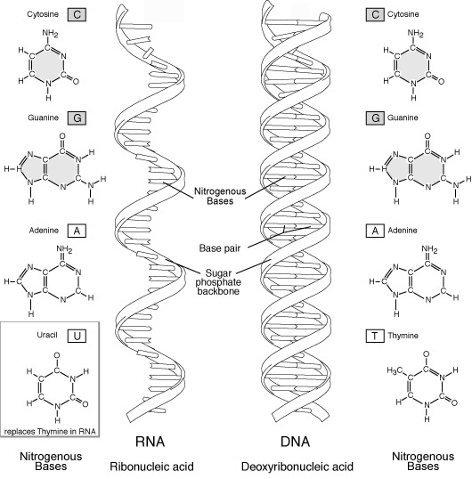
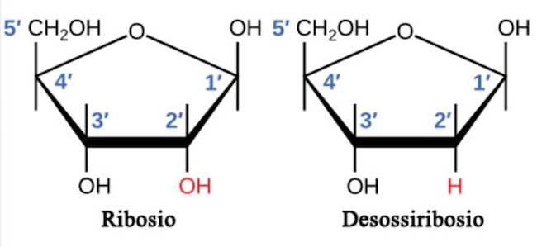
RNA&DNA - Differenze
Nel citoplasma
Lo zucchero è il ribosio
Al posto della base timina, c’è l’uracile
Molecole di decine, centinaia o migliaia di nucleotidi
Una singola catena di nucleotidi
Sintetizzato su stampo DNA (non in grado di autoduplicazione)
Nel nucleo delle eucellule, nei mitocondri e nei cloroplasti (poco)
Lunghissime molecole di decine di migliaia o centinaia di migliaia di milioni di coppie di nucleotidi
Doppia catena di nucleotidi
Sintetizzato su stampo DNA (autoduplicazione)

Slide 11
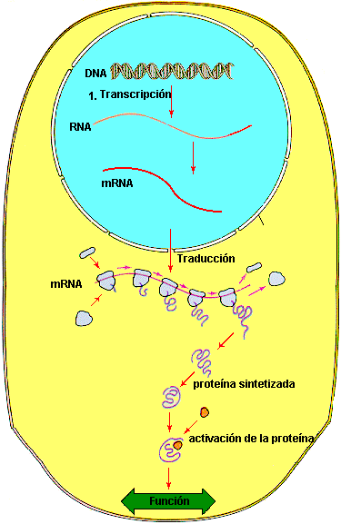
DNA&RNA - mRNA
Trascrizione
RNA messaggero:
viene sintetizzato nel nucleo, complementare a un tratto di una delle due catene di DNA
porta nel citoplasma l’istruzione “fotocopiata” dal programma
inserito nei ribosomi, viene letto e l’informazione viene “tradotta” dagli enzimi che sintetizzano la proteina
disponendo gli amminoacidi secondo l’ordine scritto sull’mRNA
traduzione
ribosomi
proteina

Slide 12
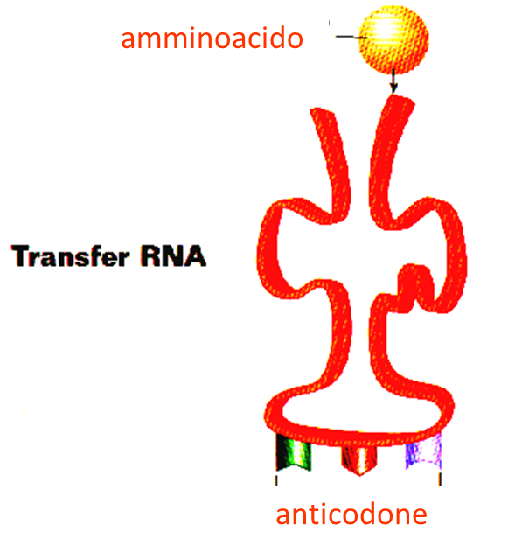
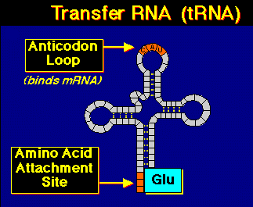
DNA&RNA - tRNA
Transfer RNA:
ogni molecola di amminoacido viene legata nel citoplasma a una specifica molecola di RNA
il tRNA è una corta catena di nucleotidi a forma di trifoglio
la “foglia” centrale è formata da 3 nucleotidi →anticodone
c’è una esatta corrispondenza tra l’amminoacido e l’anticodone del tRNA cui viene legato
Anticodone
sito di
attacco per
aminoacido

Slide 13
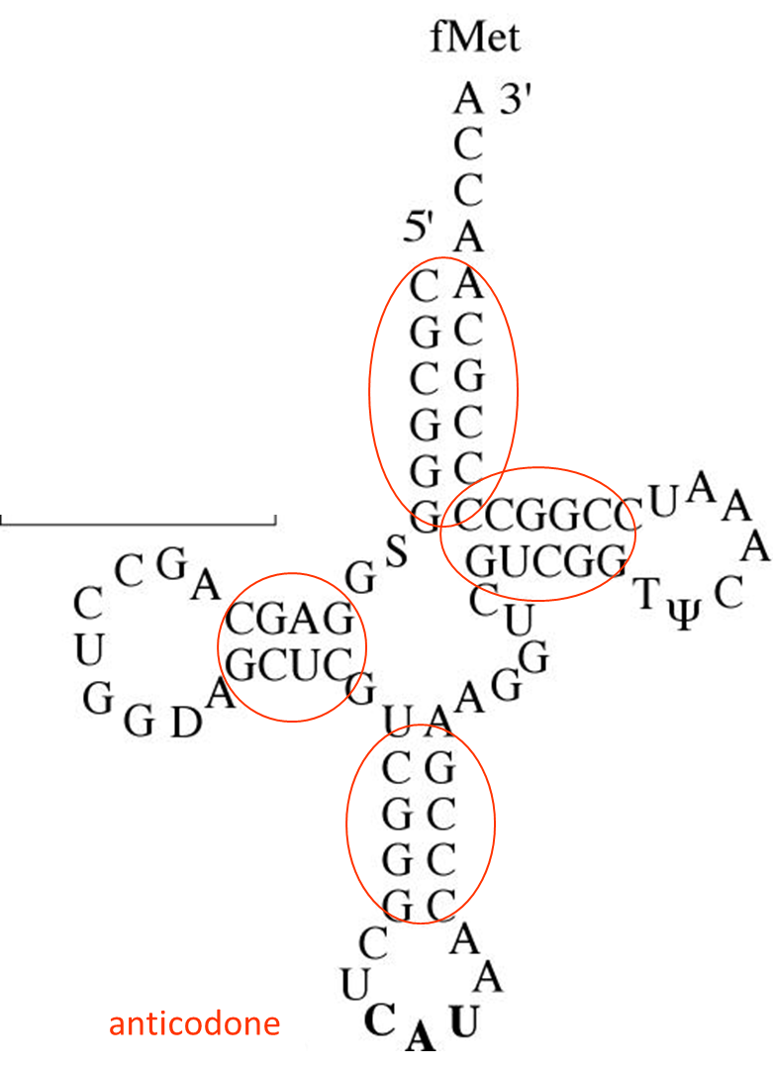
DNA&RNA - tRNA
Le molecole di tRNA sono stabili perché alcuni tratti della catena di nucleotidi si complementano con altri tratti della stessa catena, dando la forma a trifoglio

Slide 14
DNA&RNA – Codice Genetico/Linguaggio
CODICE: insieme di simboli con cui sono registrate le istruzioni sul programma
ISTRUZIONE (gene)= codifica per la successione con cui vanno legati gli amminoacidi per sintetizzare una specifica proteina
CODONE: successione lineare di 3 nucleotidi mRNA (tripletta) che codificano per (cioè portano l’istruzione per andare a prendere) un amminoacido
TRIPLETTA: una delle 64 (4³) possibili combinazioni lineari di 3 nucleotidi
ANTICODONE: tripletta tRNA complementare a una tripletta (codone) mRNA

Slide 15
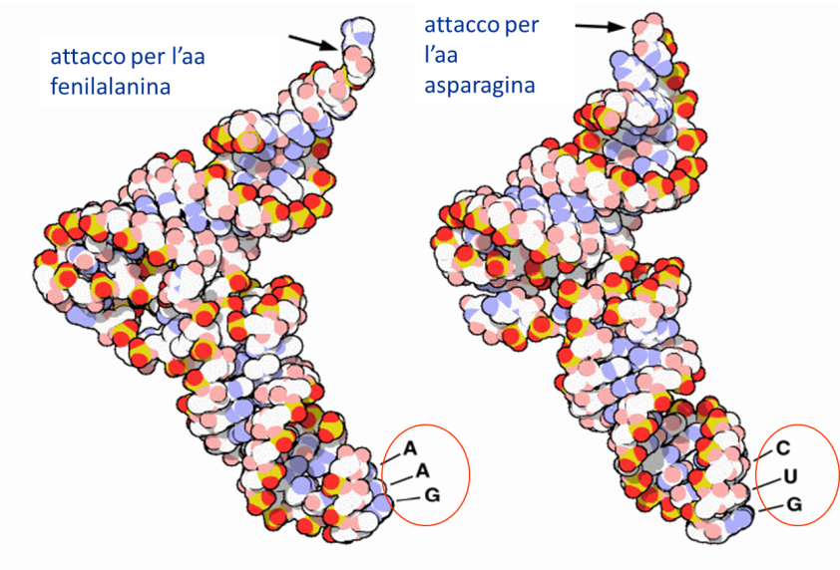
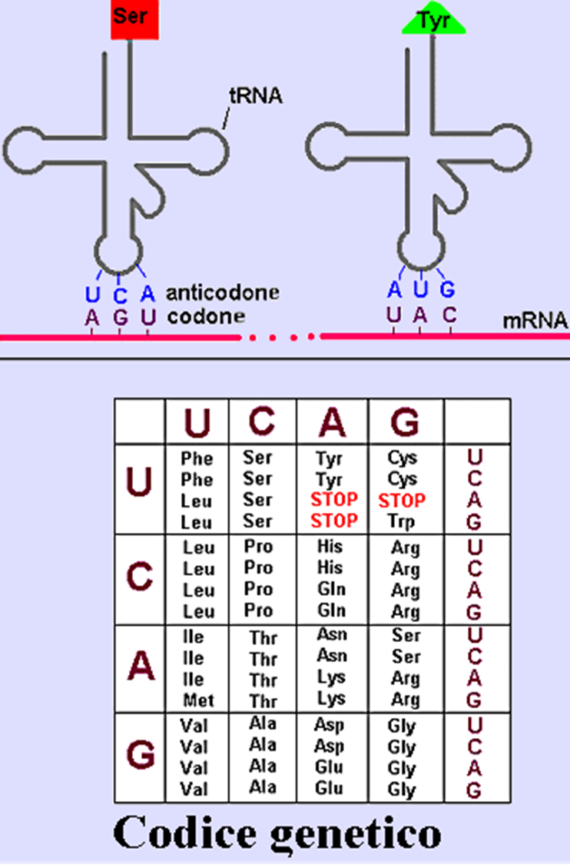
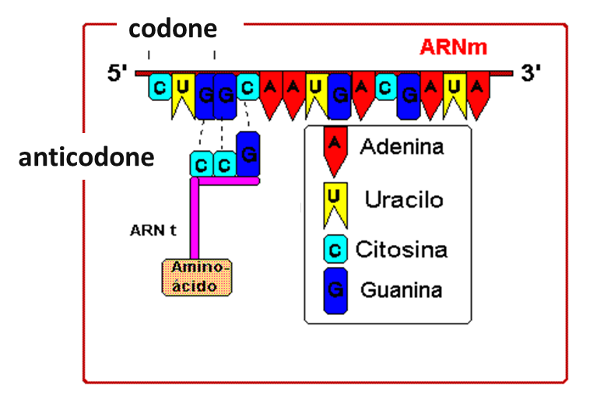
DNA&RNA - Codice Genetico/Linguaggio

Slide 16
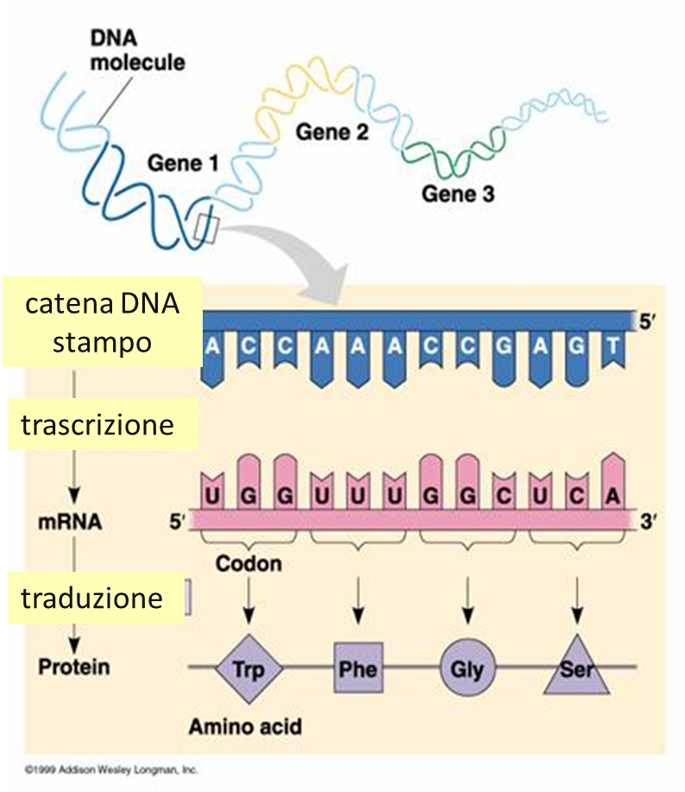
DNA&RNA – Sintesi Proteine
TRASCRIZIONE: sintesi di RNA su stampo DNA
TRADUZIONE (o trasduzione): far corrispondere a ogni tripletta RNA un preciso amminoacido, per cui una successione di triplette viene “tradotta” in una successione di amminoacidi (polipeptide)

Slide 17
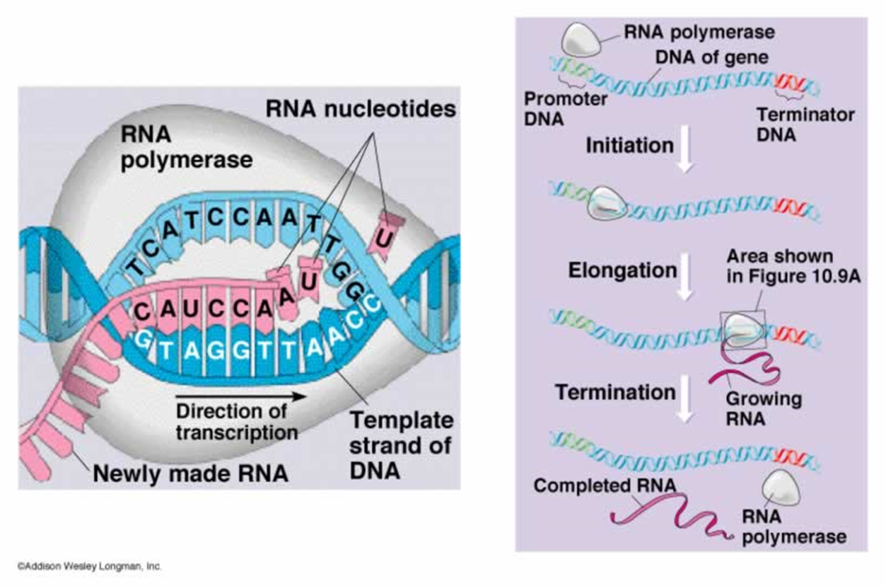
DNA&RNA – Sintesi Proteine 1
Gli enzimi nel nucleo aprono un tratto (gene) della doppia elica di DNA
complementano una sola delle 2 catene con nucleotidi RNA portati dal citoplasma
sintetizzano una catena di mRNA che esce dal nucleo
catena-
stampo
DNA

Slide 18
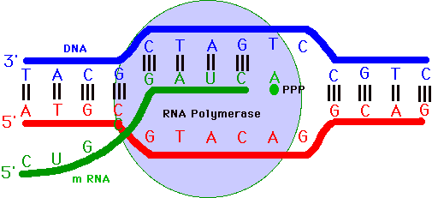
DNA&RNA – Sintesi Proteine 1
La trascrizione dell’informazione dal DNA all’RNA avviene secondo le regole della complementarietà
Una sola delle 2 catene DNA funge da stampo
L’enzima RNApolimerasi complementa i nucleotidi della catena DNA con nucleotidi RNA (zucchero: ribosio)
Il nucleotide DNA adenina viene complementato con il nucleotide RNA uracile

Slide 19
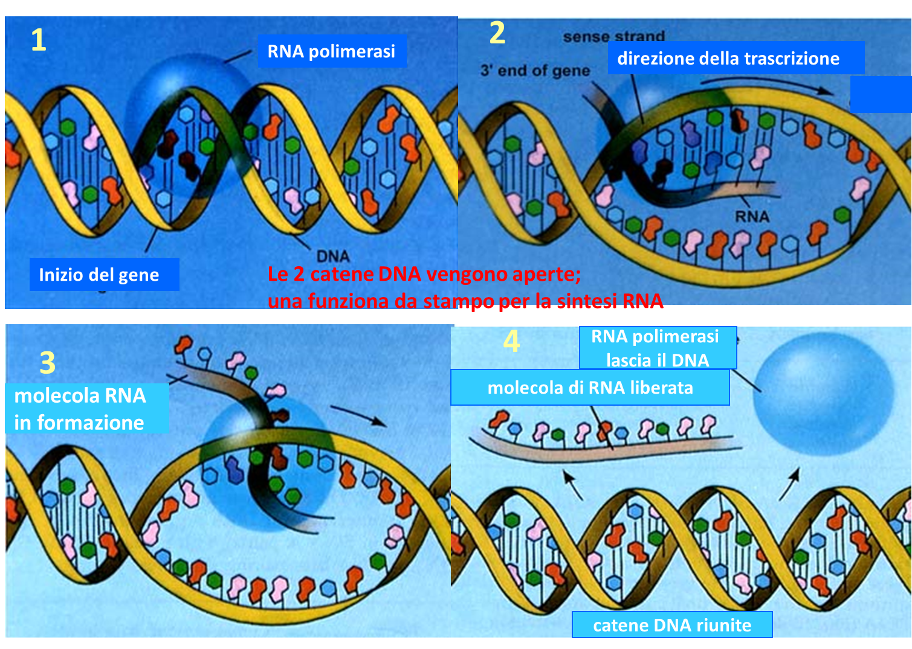
DNA&RNA – Sintesi Proteine 1
TRASCRIZIONE DNA → RNA

Slide 20
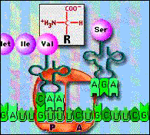

DNA&RNA – Sintesi Proteine 2
mRNA viene inserito per un capo nel ribosoma, che ospita 2 triplette
gli enzimi cercano nel citoplasma il tRNA con l’anticodone corrispondente e lo complementano al primo codone,
poi il secondo tRNA con il secondo codone
aa
aa
tRNA
mRNA

Slide 21
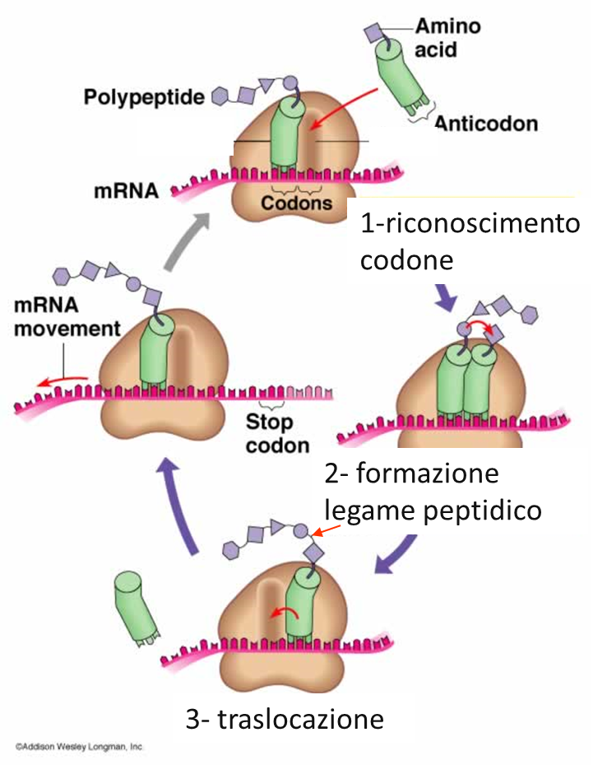
DNA&RNA – Sintesi Proteine 3
altri enzimi legano l’amminoacido del primo tRNA a quello del secondo
il primo tRNA si allontana e l’mRNA scivola inserendo nel ribosoma un altro codone da complementare con il tRNA corrispondente
al terzo amminoacido vengono legati il secondo e il primo
il secondo tRNA si allontana, ecc.

Slide 22
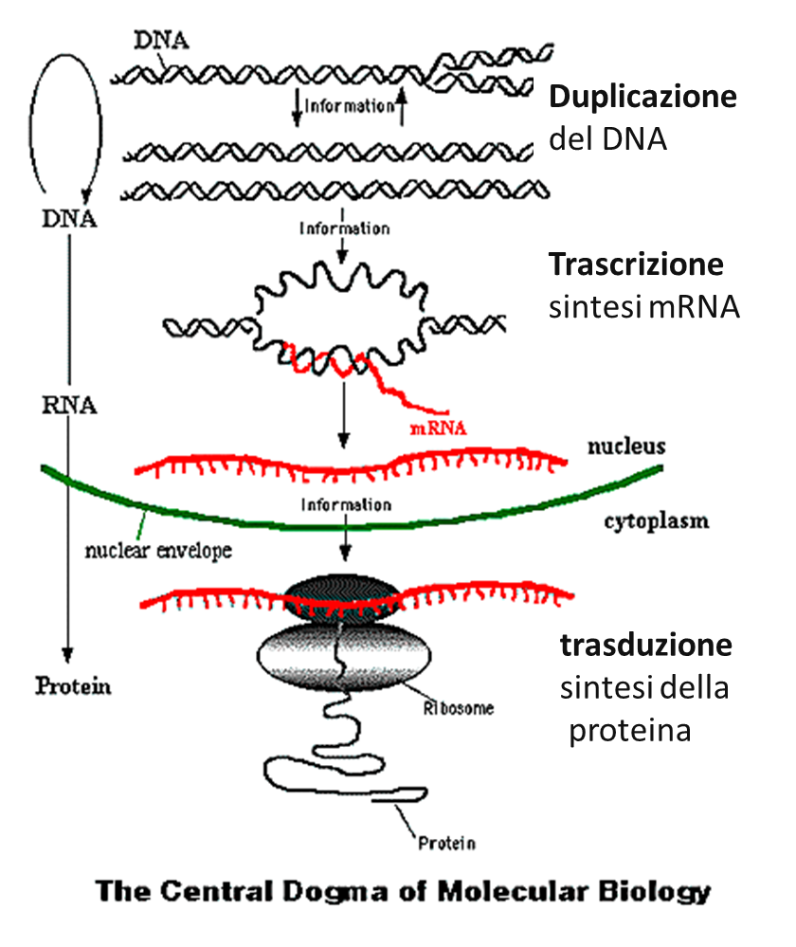
DNA&RNA – Sintesi Proteine «Summary»
L’informazione genetica fluisce in una sola direzione
dal DNA (programma) che si autoduplica al
mRNA che viene sintetizzato su stampo DNA (trascrizione) alla
proteina (sintesi a livello dei ribosomi)

